Slide 1

Validação da Autenticidade de Documentos Impressos
António Ramos
Orientador: André Zúquete
Coorientador: Luís Amorim
Notes:
Bom dia/Boa Tarde, Caros membro do júri. O meu nome é António Ramos, estou aqui presente para defender a minha dissertação, denominada (referir titulo)

Slide 2
Introdução
Importância da informação;
Categorias de informação: militar, saúde, política, economia ou nuclear.
Organizações são responsáveis por entregar/receber/reencaminhar informações;
Classificando-se em Privadas ou Públicas;
Valor da informação;
Partilha de informação:
Eletrónica (email);
Impressão;
Digitalização.
Notes:
Como surgiu este tema? Para perceber é necessário fazer uma pequena introdução sobre a importância da informação e seus objetivos.
A informação é um conhecimento necessário para o desenvolvimento e sobrevivência da sociedade.
Classificando-se em diversas categorias tal como (referir ponto 2)
Existem organizações que são responsáveis por … informações, levando à criação de um caminho para a partilha da mesma, o que a torna vulnerável a acessos inéditos
Classificando-se em privadas ou públicas, sendo que as privadas contêm informações confidenciais.
Devido ao valor dado à informação, ou seja, à necessidade de conhecer algo que não sabemos, esta é alvo de ameaças – eliminação, alteração, divulgação e roubo.
A partilha de informação pode ser (dizer os 3 pontos), sendo que maior parte das informações são guardadas online ou localmente, levando à necessidade de pesquisa e inovação em métodos seguros capazes de proteger as informações.
O objetivo principal desta dissertação é encontrar e implementar métodos de marcação da informação de documentos, que permitam validar a sua autenticidade, como o utilizador, data/hora e o local em que o documento foi impresso

Slide 3
Objetivos
Validação rápida das informações do documento;
Deve funcionar em vários tipos de formato de documentos tal como eletrónico e digital;
Dividir em dois processos diferentes:
Criação da marca de água;
Análise do conteúdo do documento com marca de água;
Notes:
A solução proposta tem de permitir uma validação rápida das informações do documento criando um mecanismo de marca de água capaz de validar as informações do documento mais profundamente, isto é, determinar se o documento foi alterado e em que zona.
Para validar rapidamente as informações do documento, optou-se por usar um código de barras, onde a informação está codificada na base de dados, e irá ser colocado no rodapé para aumentar o sucesso da leitura do mesmo
A solução deve funcionar em documentos de formato eletrónico, digital e impresso.
Criação de marca de água referir que é feita através do QR Code, que irá conter informações mais detalhadas sobre o documento para verificar a integridade.
Not: Se o júri perguntar as informações são os metadados e algumas letras.

Slide 4
Estado da Arte
Código de barras:
Lineares;
2D
Documento tem espaço livre no cabeçalho e rodapé;
Escolha do código de barras linear;
Notes:
O código de barras é um modo de representar informação num estado visual, sem ter a necessidade de ocupar muito espaço no documento, classificando-se em duas categorias, linear e 2D.
Devido ao qrcode ser alto optou-se por utilizar os códigos de barras já que estes são mais compridos.

Slide 5
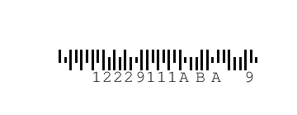
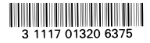
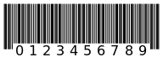
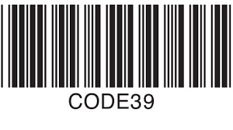
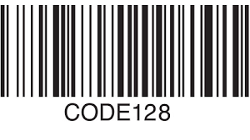

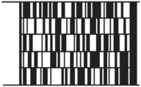
Lista código de barras
Nome | Imagem | Fixo/Variável | Uso
PostCode Australia |  | Fixo | Correios Austrália
CodaBar |  | Fixo | Librarias
Code 25 |  | Variável | Librarias
Code 39 |  | Fixo | Vários
Code 128 |  | Variável | Várias
EAN 8 |  | Variável | Retalho
Code 49 |  | Variável | Vários
Notes:
Para escolher o melhor código de barras para a dissertação agregou-se nesta tabela alguns, sendo que na dissertação a tabela é mais extensa.
Os critérios para a comparação dos códigos foram a imagem, ou seja, a forma do código de barras, se o comprimento é variável ou fixo para inserção no ficheiro e o uso no dia a dia por empresas ou comércio.
Nota: falar sobre eles em geral

Slide 6

Possíveis Códigos de barras
Nome | Imagem | Tamanho máximo de dados | Tipos de dados | Vantagens | Desvantagens
Code 39 |  | 43 | Letras e números | Ocupa menos espaço | Não permite caracteres especiais(ç,á,…)
Code 128 |  | 48 | Letras, números e caracteres especiais | É mais eficiente a codificar texto Tem checksum | Precisa de espaço reservado no início, fim e check symbols.
Code 93 |  | 30 | Letras, números e caracteres especiais | Open Source | Não tem checksum
Notes:
Na dissertação irão ser escolhidos o código de barras 128 e 39, já que podem conter mais informação dentro dos mesmos.

Slide 7
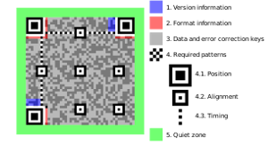
Códigos de Barras
QR Code;
128;
Notes:
Como referido anteriormente o uso do qrcode irá ser para a marca de água e código de barras 128 para uma verificação rápida do documento

Slide 8
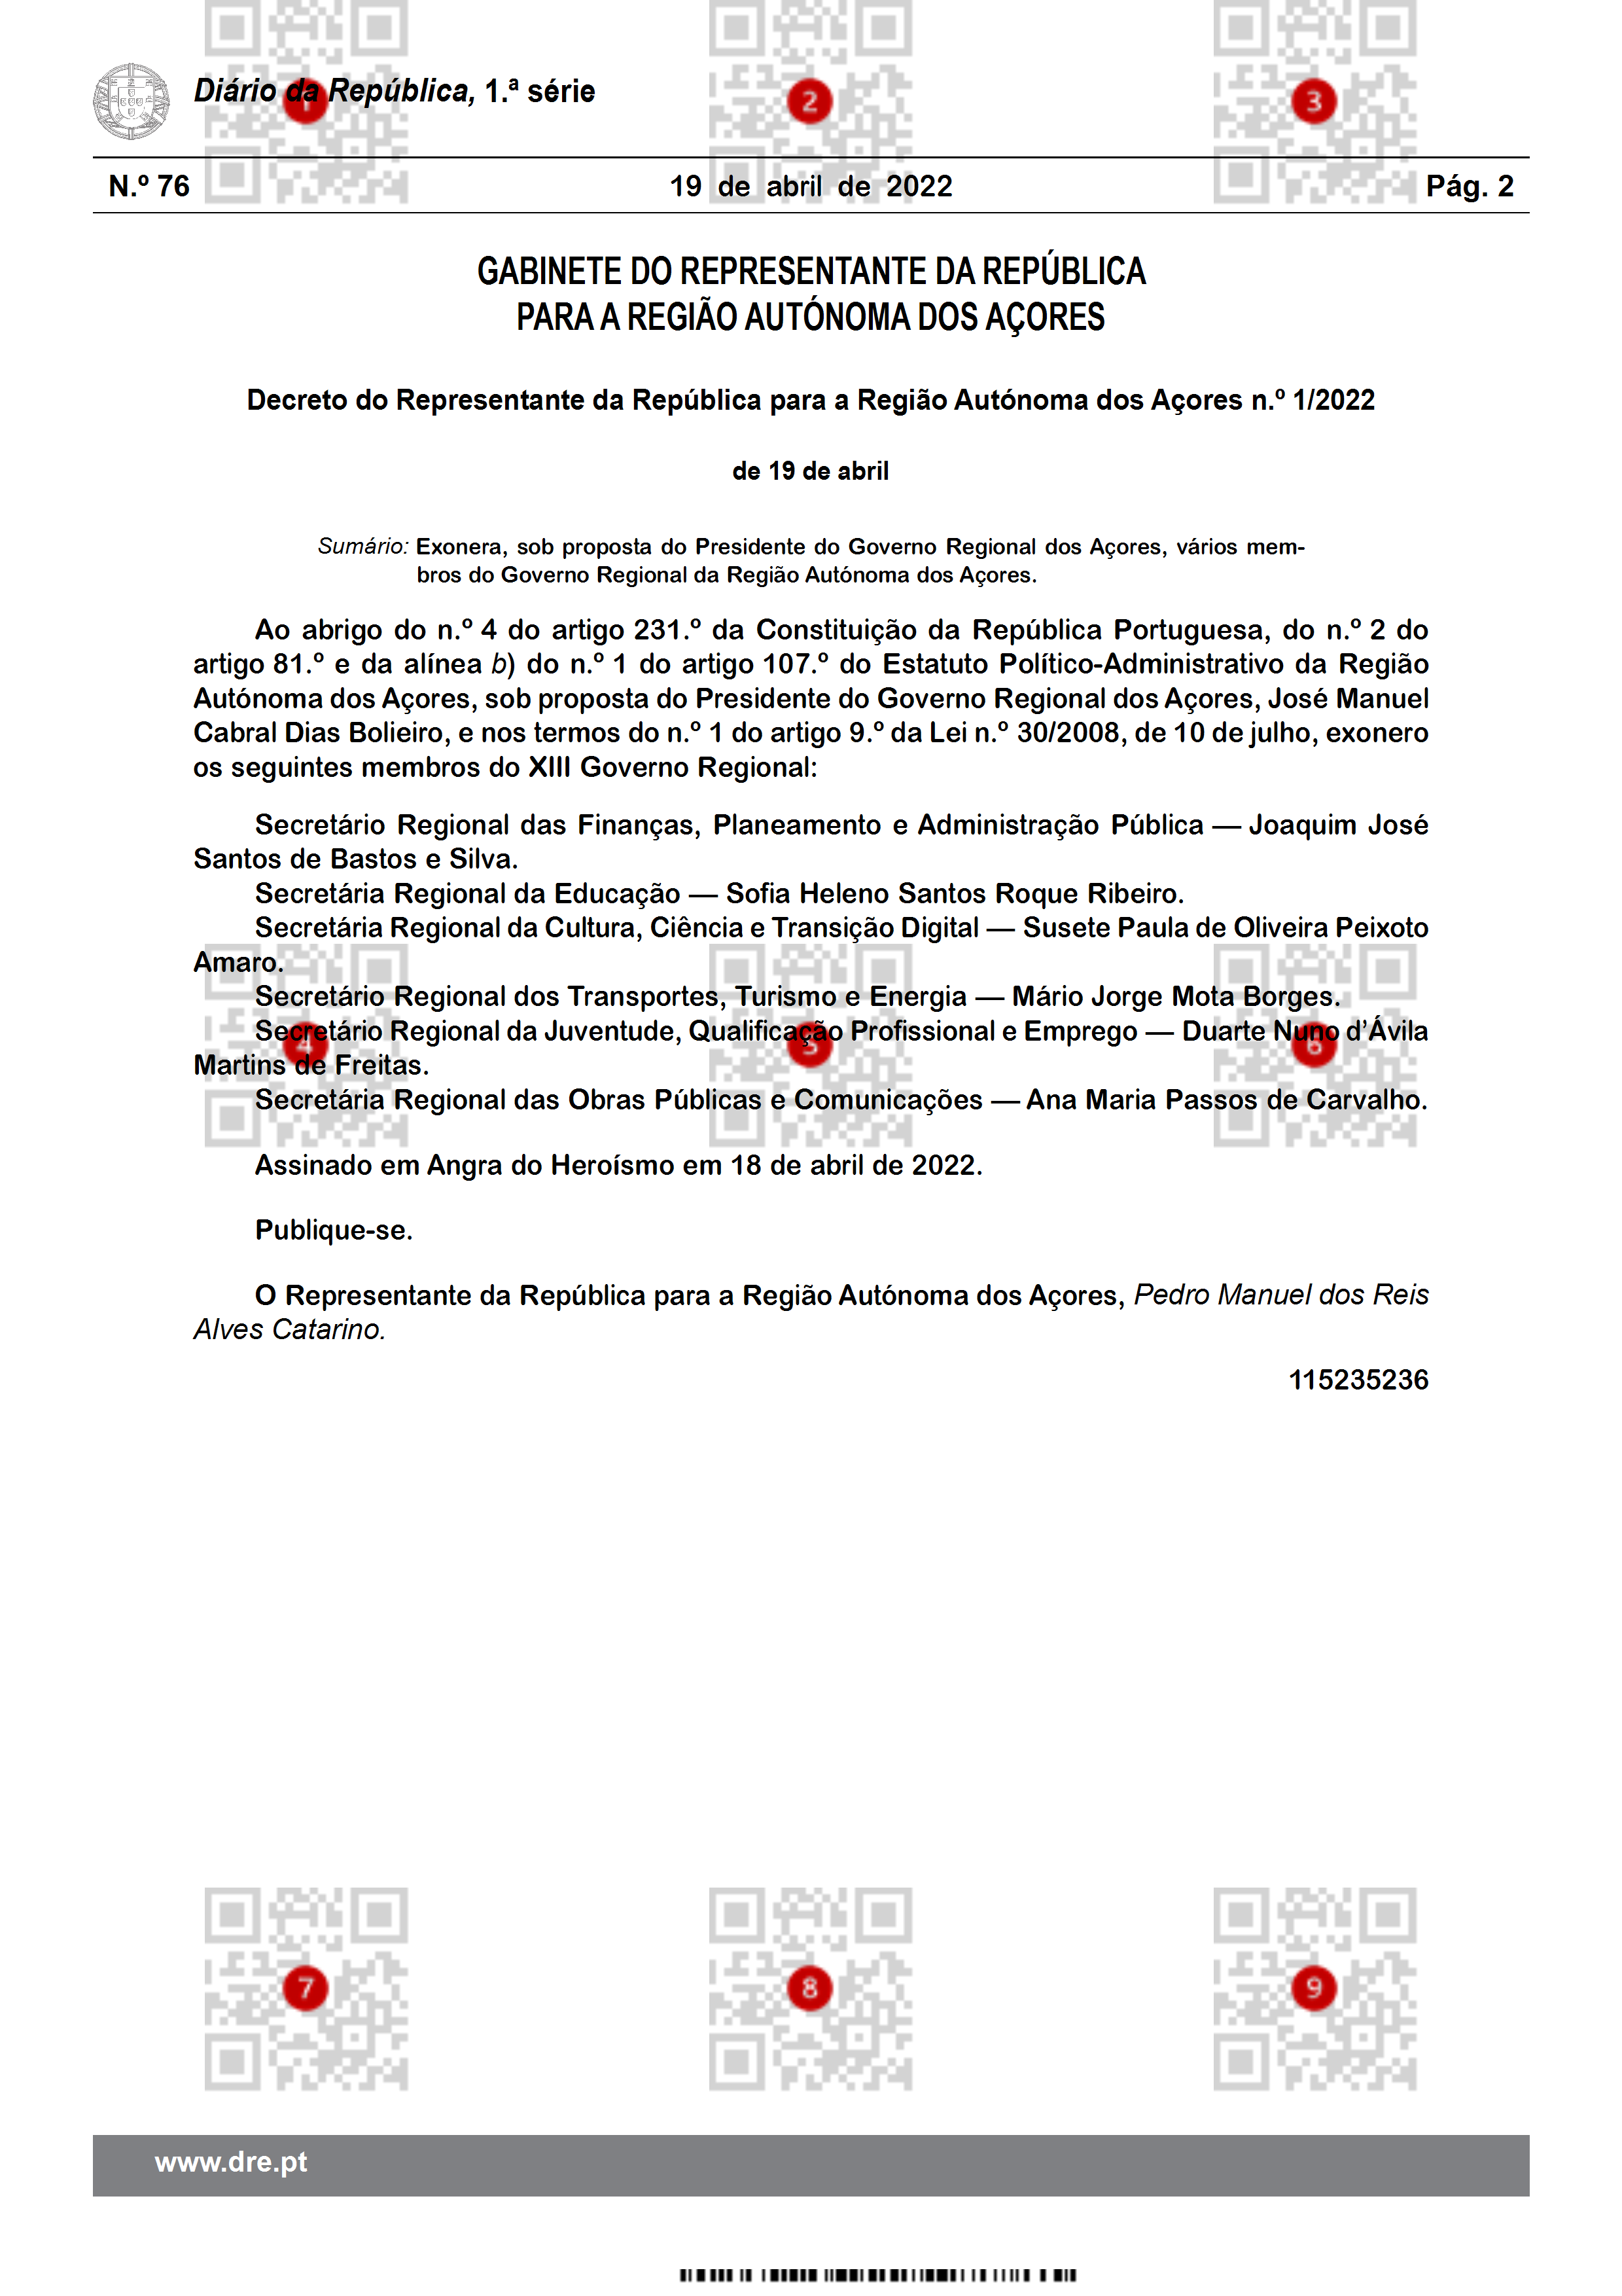
Sistema de Verificação de Documentos
Problema do QR Code em ficheiros digitais.
Cor desvanece, influenciando na visualização do documento
Soluções:
Processamento de imagem
Posições aleatórias no documento
Nova estratégia:
Identificação de letras e suas respetivas posições no documento;
Criação dos pontos para traçamento das retas;
Calcular o ponto de interseção;
Verificar se o ponto de interseção pertence a algum intervalo de letra;
Guardar os pontos na base de dados
Notes:
Documentos podem ser do formato eletrónica, digitalizado ou em papel.
Referir documento exemplo de lado.
processamento de imagem, que reconhece os QR Code no texto (mediante de substituição de cores, por exemplo, a cor preta presente dentro da cor branca do QR Code é uma zona critica, para corrigir é necessário alterar o preto para branco), descartada devido ao elevado tempo de processamento da mudança de cores;
posições aleatórias no documento, descartada devido a porventura o QR Code ser colocado num sítio não permitido, como, por exemplo, debaixo de uma imagem, contudo sempre há oportunidade de gerar de novo a marca de água do ficheiro;
Como a leitura do QR Code tornou-se impossível, resolveu-se remover e criar dos 9 pontos outros três totalmente aleatórios para a criação de retas, com o intuito de calcular o ponto de interseção, caso este calhe num intervalo de uma letra é considerada para a marca de água. Esta abordagem vai ser explicada mais detalhadamente mais tarde.

Slide 9
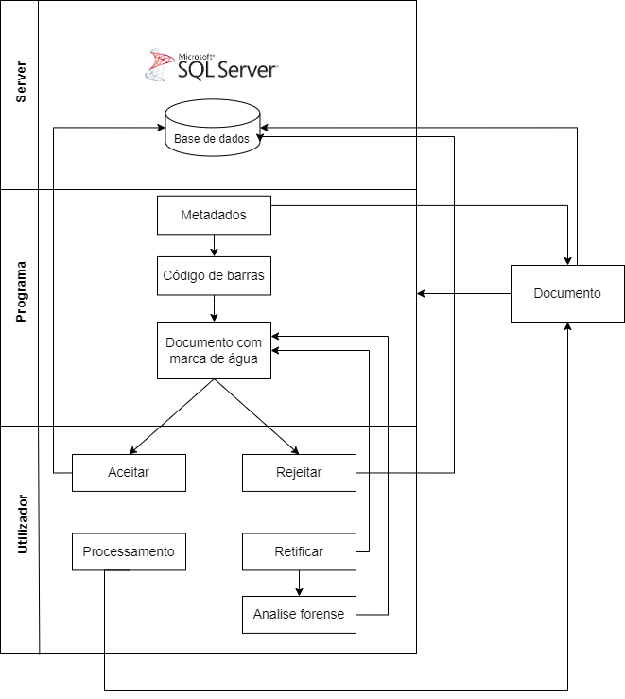
Arquitetura
Notes:
Servidor: onde irá ser alojada a base de dados, neste caso localmente, que irá conter informações úteis para a criação da marca de água e sua verificação.
Programa: onde está inserido o código;
Utilizador: ações a desempenhar pelo mesmo para despultar ações no código como por exemplo aceitar ou rejeitar um documento com marca de água

Slide 10
Tipos de Documento
Documento sem marca de água;
Documento com marca de água;
Documento digitalizado com marca de água.
Notes:
O algoritmo lida com 3 tipos de documento em formato pdf, sendo mais tarde disponibilizado exemplos.
Estes têm acesso restrito ou público.

Slide 11
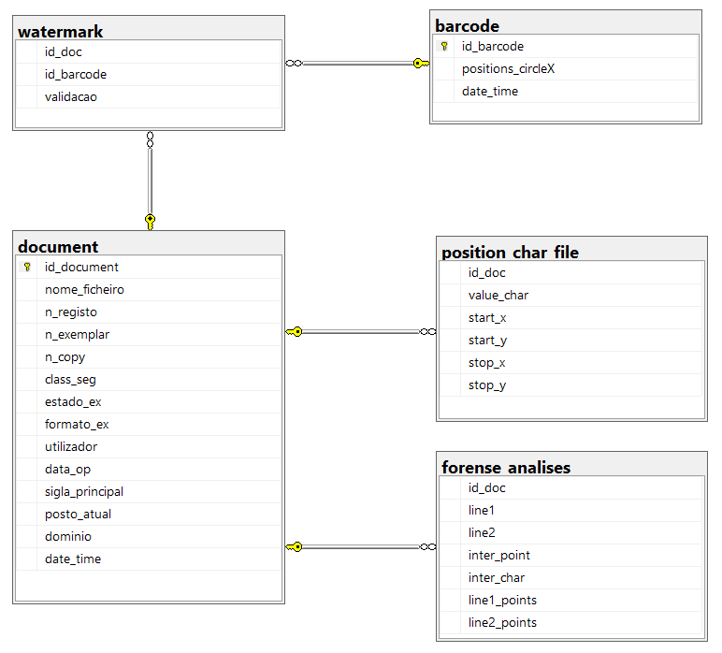
Base de Dados
Watermark: contém informações da marca de água do ficheiro, caso este seja aceite ou rejeitado;
Document: informações do documento (metadados);
Barcode: informações da criação dos código de barras, tal como, o dia/hora a que foi criado;
Position_char_file: caracteres e posições no ficheiro;
Forense_analises: caracteres e posições que contém a marca de água para um documento
Notes:
Watermark: a seguir a rejeitado dizer que é necessário para fazer tracking do sistema, ou seja, saber que utilizador aprovou ou rejeitou um documento.
A seguir a documento referir que a base de dados durante o desenvolvimento foi alvo de alterações nomeadamente na tabela watermark onde se adicionou as posições dos códigos de barras no ficheiro e a criação de uma tabela document dimensions com as dimensões do documento e respetiva imagem para descodificação do mesmo, contudo irá ser abordado mais detalhadamente no slide documentos digitaia

Slide 12
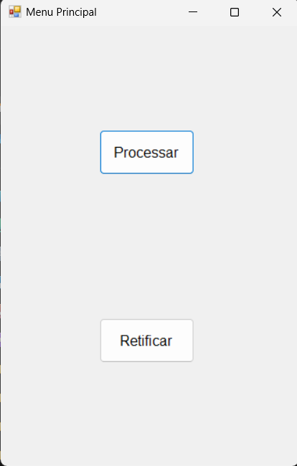
Utilizador
Escolher entre:
Processamento: processa documento sem a marca de água para originar uma;
Verificação/Retificar: descodifica o documento com o código de barras para averiguar a sua integridade e autenticidade;
Aceitar ou rejeitar documento com marca de água;

Slide 13
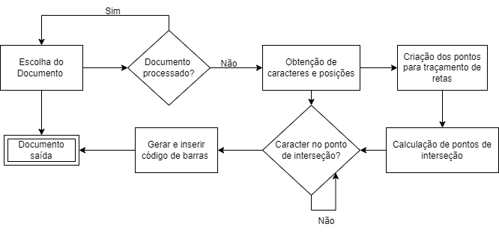
Processamento
Consiste em criar uma marca de água para um documento;
Ciclo de funcionamento do algoritmo processamento;
Extensão marca de água: “nome_ficheiro_watermark_dd_mm_yy_hh_m_ss”;
Notes:
1 – Escolha do documento PDF a processar;
2 – Verificação da existência de marca de água no documento. Se tiver, é necessário escolher outro documento. Senão tiver, insere-se os metadados do documento na base de dados.
3 – Obtenção de letras e respetivas posições do documento.
4 – Criação de pontos para criação de retas.
5 – Calculação do ponto de interseção das mesmas ;
6 – Verificação do valor de interseção tiver dentro de algum intervalo de letra presente no documento, guardando estes na base de dados como marca de água
7 – Criação do código de barras para verificação rápida do ficheiro presente na base de dados através de um identificador único;
8 – Inserção do código de barras no documento e averiguação do utilizador do documento com marca de água, para aceitar ou rejeitar.
9 – Dada a ação do utilizador o processamento termina.
Nota o processamento termina antes de o utilizador aceitar ou rejeitar o documento, mas caso este não faça nada o documento é guardado na base de dados, mas não se consegue verificar a sua marca de água, já que é necessário que esta esteja aprovada ou reprovada por alguém.

Slide 14
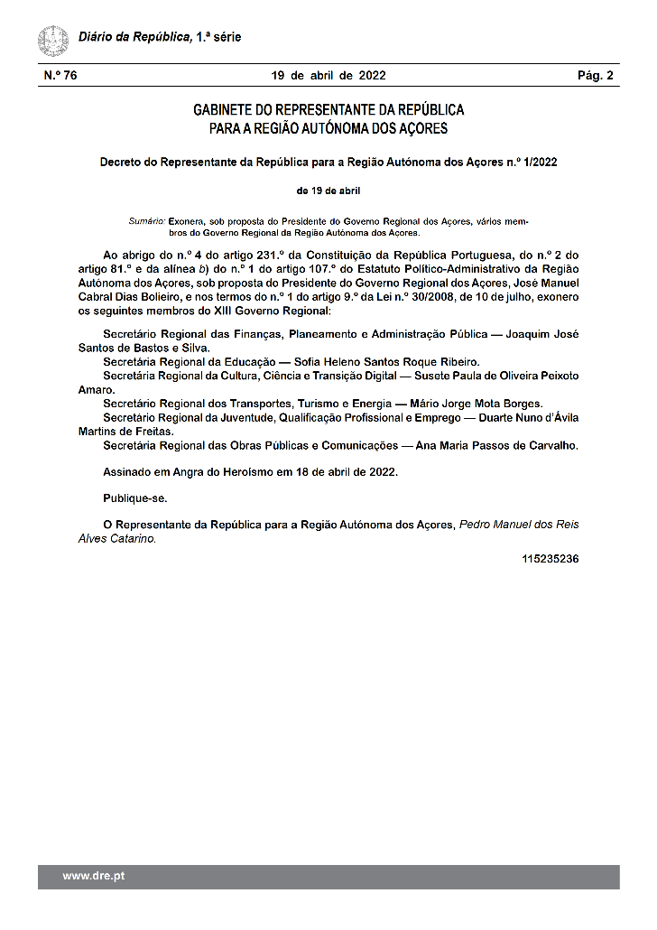
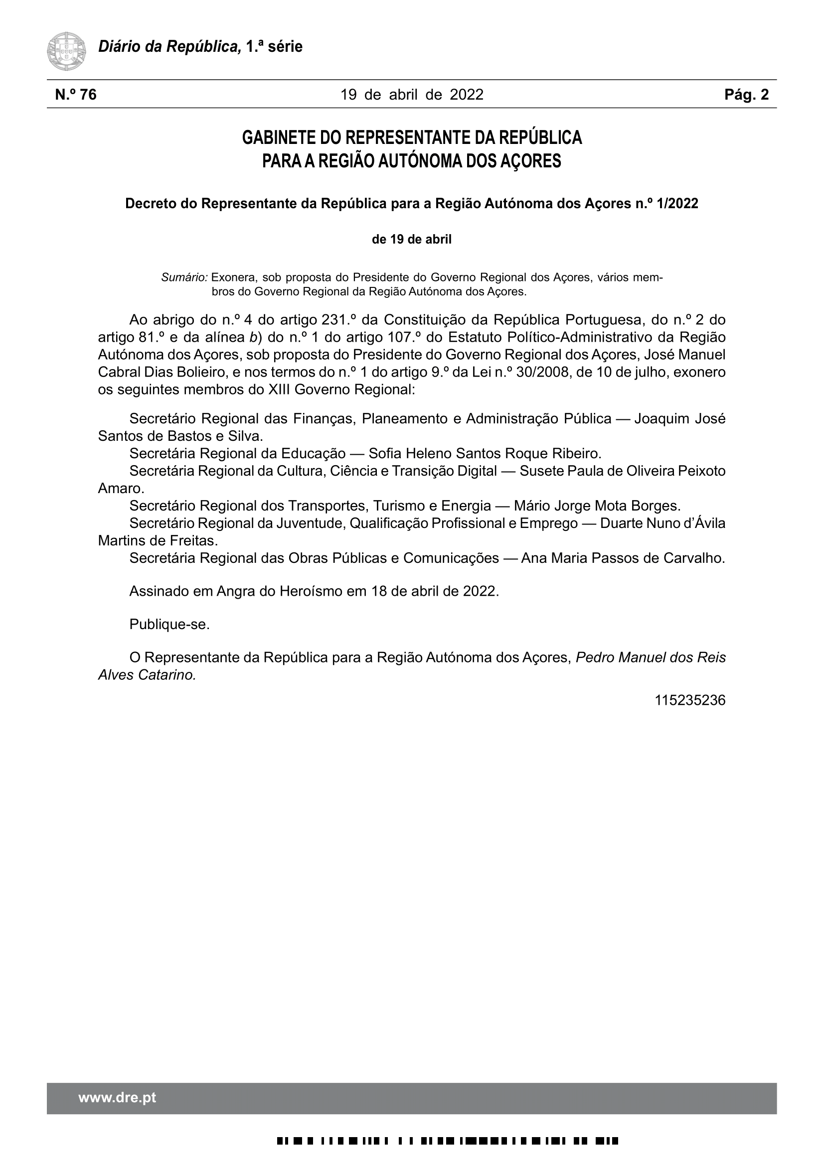

Slide 15
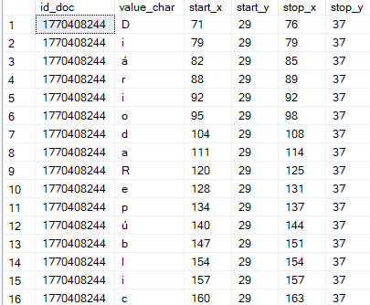
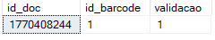
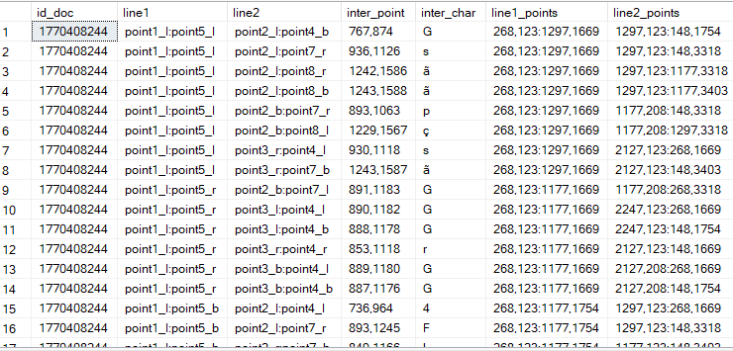

Slide 16
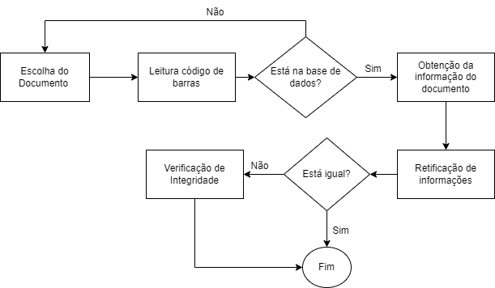
Verificação Rápida e Profunda
Consiste em verificar a marca de água de um documento;
Ciclo de funcionamento do algoritmo verificação rápida e profunda;
Notes:
1 – Escolha do documento para a verificação da marca de água.
2 – Verificação da escolha do documento. Caso o documento de entrada tenha a extensão diferente da marca de água (referido no dispositivo processamento), este vai ser rejeitado
3 – Descodificação do código de barras. Caso conseguir é demonstrado os detalhes do documento ao utilizador (mostrar slide a seguir).
4 – Verificação rápida de informações obtidas pelo código de barras;
5 – Caso não coincidir ou o utilizador quiser o documento pode passar por verificação profunda para determinar a zona de alteração do documento.
6 – Verificação profunda consiste em comparar as letras do documento com as letras da marca de água (slide a seguir);
7 – O utilizador termina a verificação quando pretender, terminando o algoritmo da verificação.

Slide 17
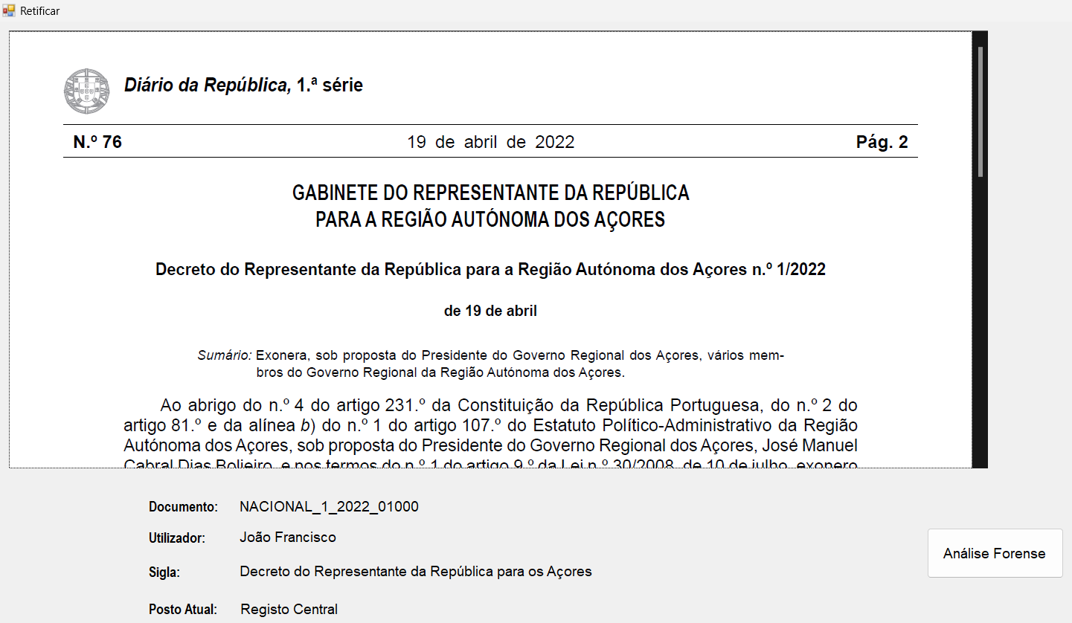
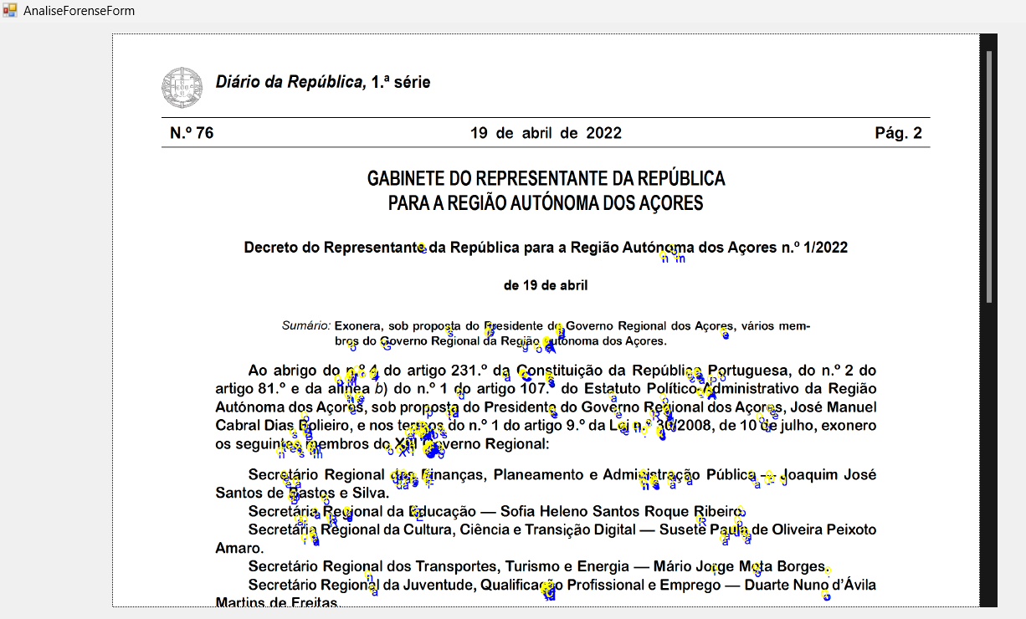

Slide 18
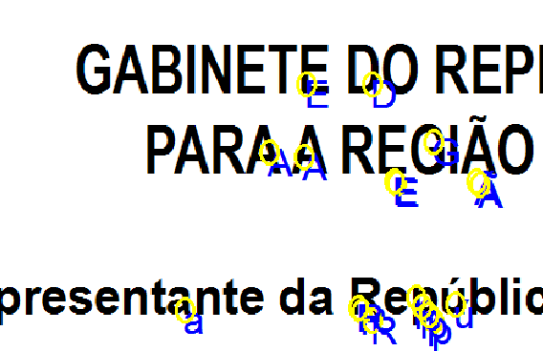
Averiguação da Integridade do Documento
Entropia
Para que serve?
Em que consiste?
Equação Somatória de Gauss
$$n×\frac{n(n−1)}{2},n=9 ↔9×\frac{9(9−1)}{2} =9×\frac{9×8}{2} =9×\frac{72}{2} =9 ×36=324$$
Notes:
A entorpia de um documento é uma medida de incerteza contida nele, isto é, serve para avaliar a segurança de um algoritmo ou sistema criptográfico. Quanto maior é a entropia maior a dificuldade para o ataquante descobrir o funcionamento do algoritmo. Para atingir esse objetivo é necessário ocultar informações sobre a criação da marca de água e introduzir aleatoriedade na mesma.
A averiguação da integridade analisa se um documento é autentico, ou seja, se a sua informação está intacta desde a sua criação.
Mostrar slide a seguir Esta consiste em criar 3 segmentos de retas através dos pontos criados nas extremidades da folha, totalizando 9, cada um desses pontos são adicionados 3, aleatoriamente com um certo intervalo, totalizando 81 (9 x 9).
O número total de segmentos de reta foi calculado através da equação somatória de gauss totalizando 324.
Referir um recorte de um documento resultante da averiguação profunda.
Referir também que existem bastantes pontos para a mesma letra, e que foi necessário remover.

Slide 19
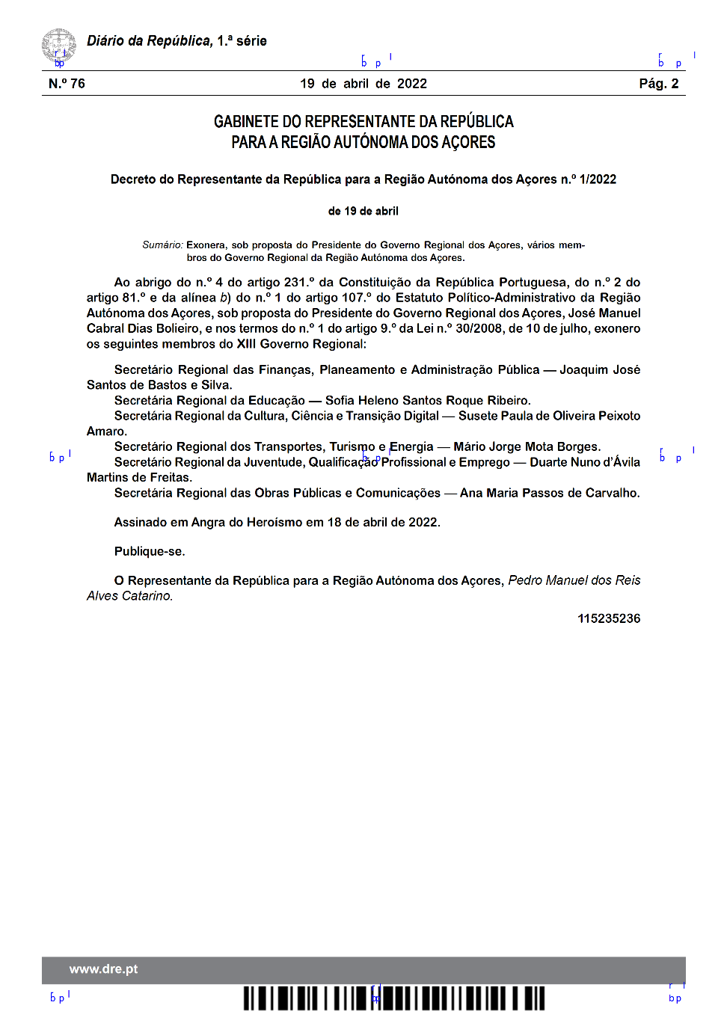
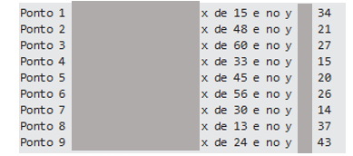

Slide 20
Documentos Digitais
Possibilidade de os documentos de entrada serem de formato digital
Exemplo torto e direito
Problema
Solução

Slide 21
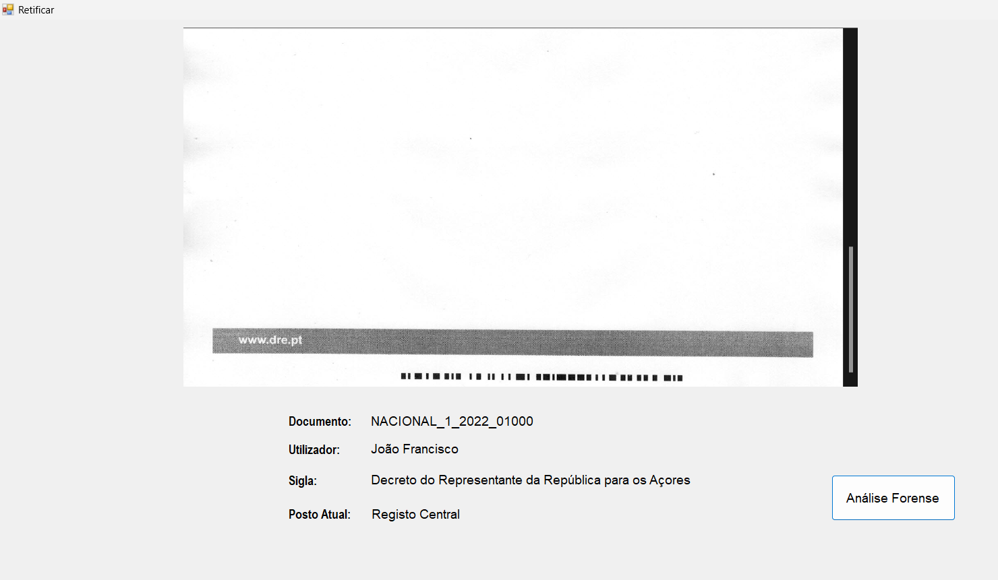
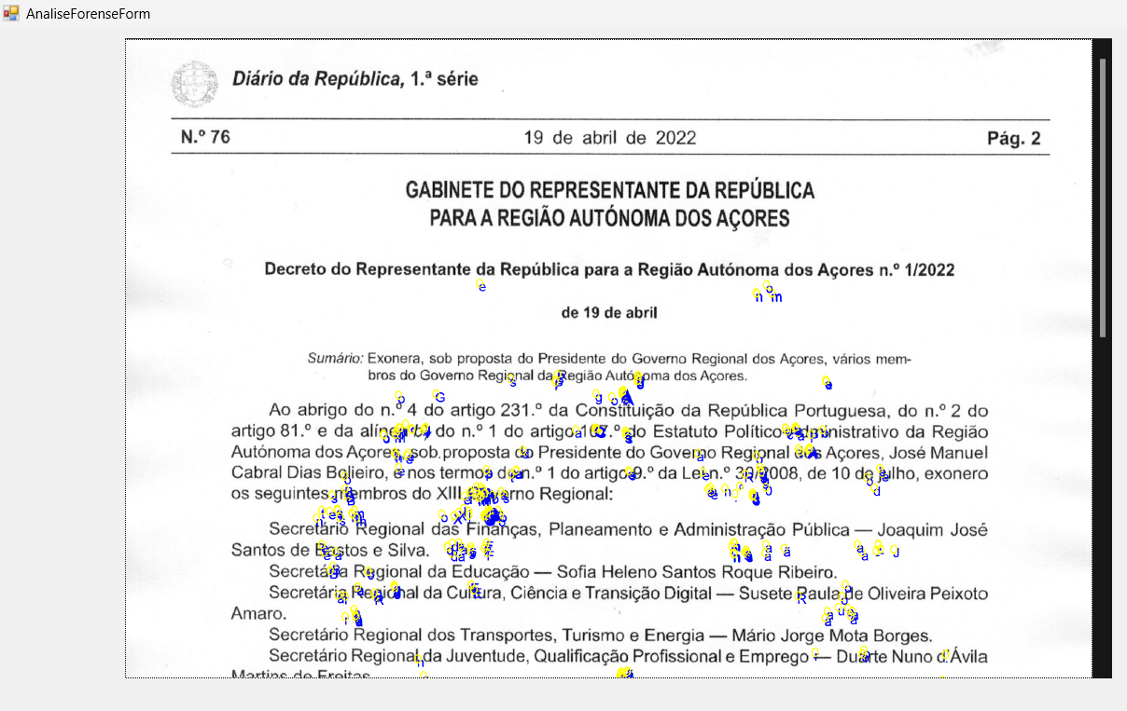
Exemplo Torto e Direito
Notes:
Aqui pode se ver um exemplo de um documento digitalizado relativamente direito.
O problema aqui está na visualização dos pontos da marca de água que não coincidem com as letras, levando à má avaliação da integridade do documento

Slide 22
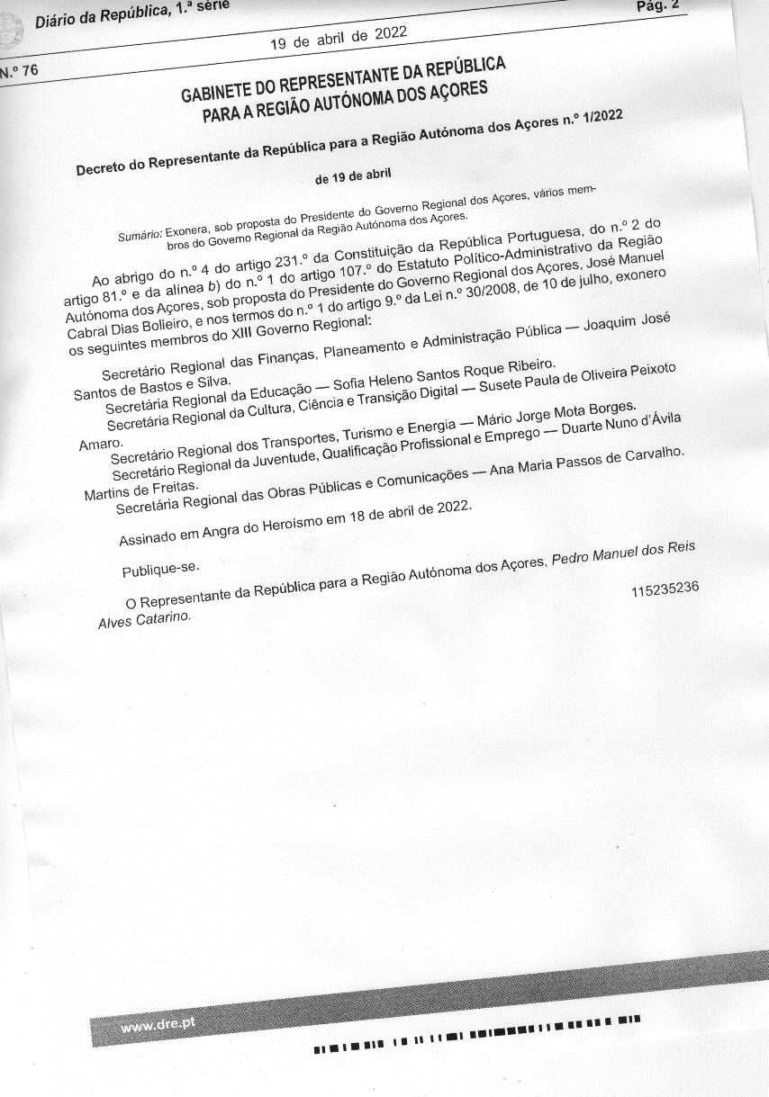
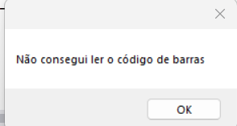
Notes:
Neste slide pode-se visualizar o mesmo documento com orientação torta levando a que o algoritmo não consiga detetar o Código de barras 128 no rodapé do documento.
Em suma, os ficheiros digitais causaram dois erros:
1 – Posições com descrepetancia, ou seja, não coicindem;
2 – Erro na leitura de documentos digitais tortos.
Isto levou a uma nova formulação do algoritmo para corrigir estes erros

Slide 23
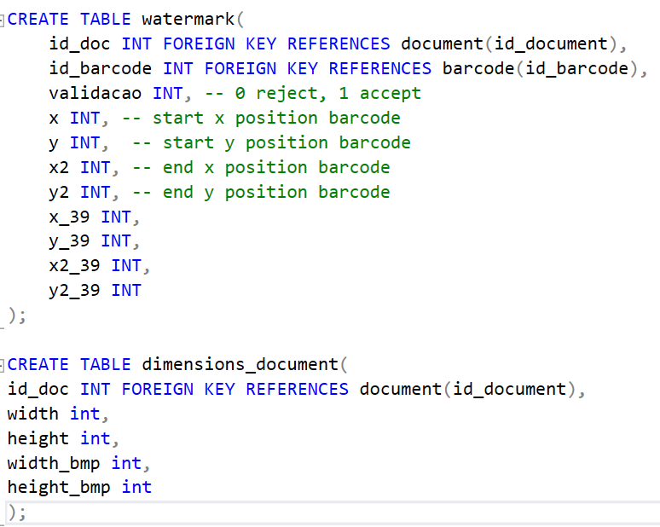
Solução
Alteração da origem dos pontos pré-definidos para serem calculados com base nas posições do código de barras 128;
Adição do código de Barras 39 no cabeçalho do documento, para corrigir a altura das posições em documentos digitais;
Alteração da tabela watermark da base de dados, com adição das posições dos códigos de barras 128 e 39;
Criação da tabela dimensions_document para guardar dimensões do ficheiro original;
Correção do documento torto, endireitando-o;
Melhoramento da visualização da averiguação profunda da integridade do documento;
Notes:
Nota: referir que a tabela “dimensions_document” foi criada devido às dimensoes do documento criada pela impressora testada

Slide 24
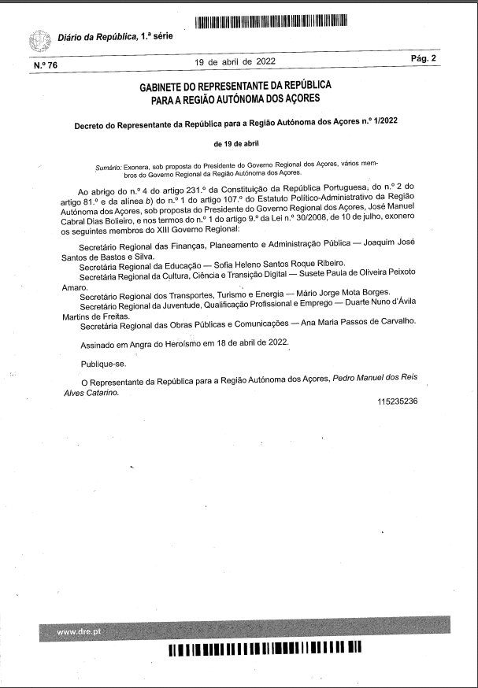
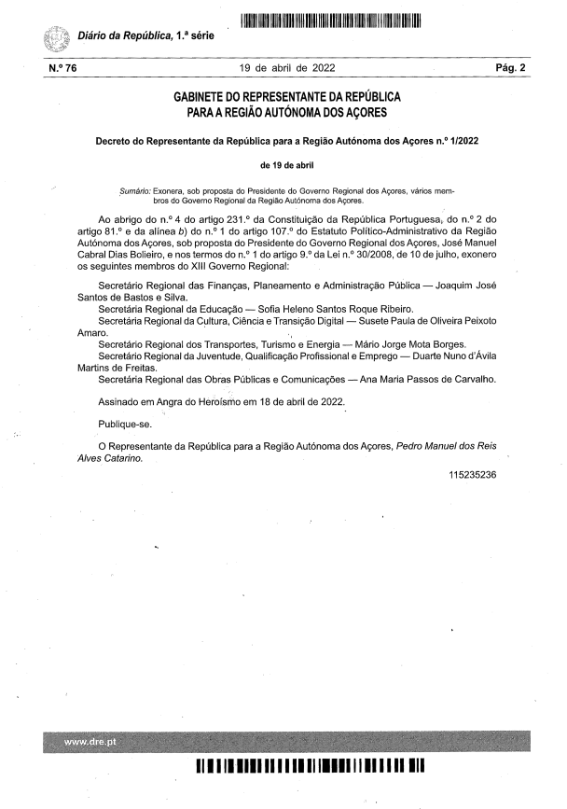
Notes:
Aqui tem se um exemplo de um ficheiro digitalizado torto e o algoritmo conseguiu compor (direita)

Slide 25
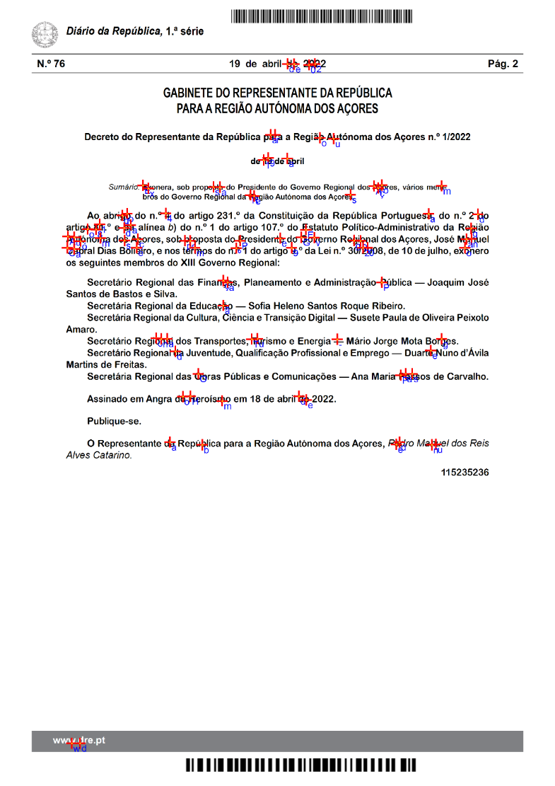
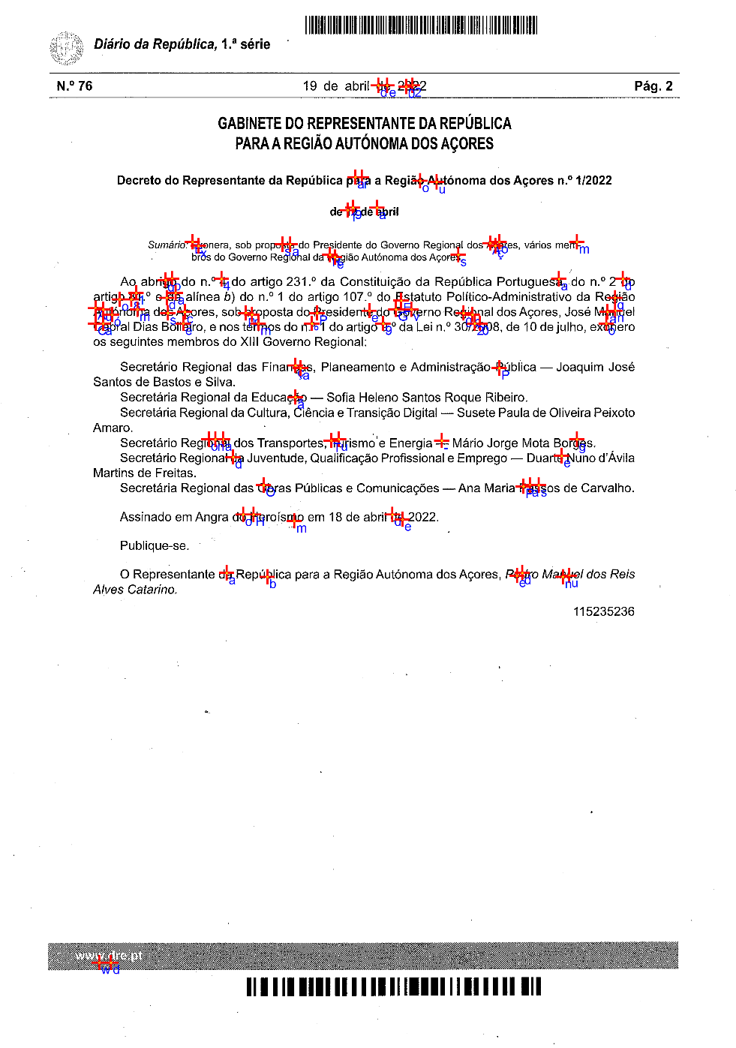
Notes:
Esquerda original em formato eletrónico;
Direita digital torto compost.
Através da comparação dos valores consegue-se perceber que os valores são iguais. Dar o exemplo do w e r.
Nota: Se a visualização não agradar dá para mudar no Código.

Slide 26
Robustez do Algoritmo
Escala
Alterações no documento
Rotações do documento
Notes:
Um algoritmo tem de ser apto em múltiplas ocasiões e saber lidar com situações. Para simular esse comportamento resolveu-se testar o algoritmo para situações de mudança de escala do documento e alterações de palavras no documento com marca de água.
Rotações do documento – referir o caso do documento digital torto do ponto anterior, que conseguiu adaptar-se

Slide 27
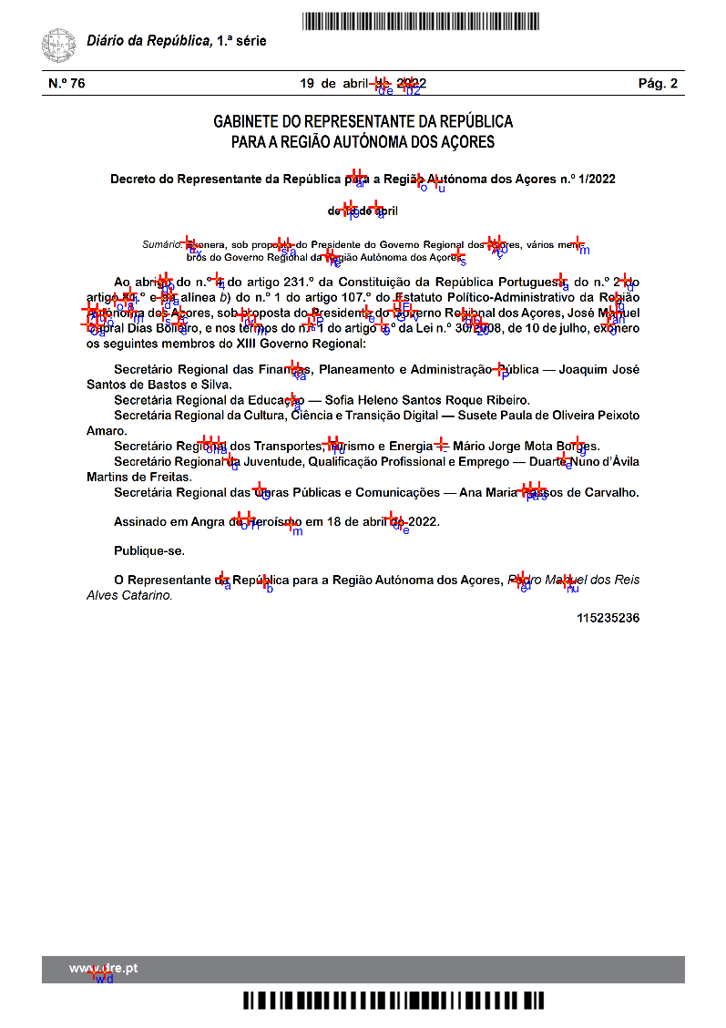
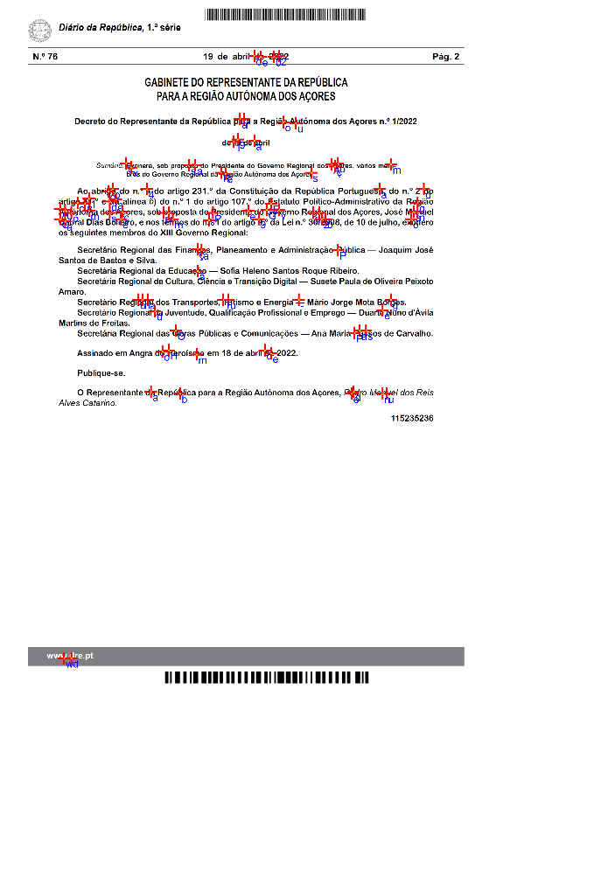
Notes:
Passando à escala do ficheiro, do lado esquerdo está presente o ficheiro original com 100% de escala, e do lado direito o mesmo documento com uma escala de 80%.
Pode-se confirmar, através das comparações de pontos entre documentos, que o algoritmo conseguiu adaptar os pontos à escala do documento.

Slide 28
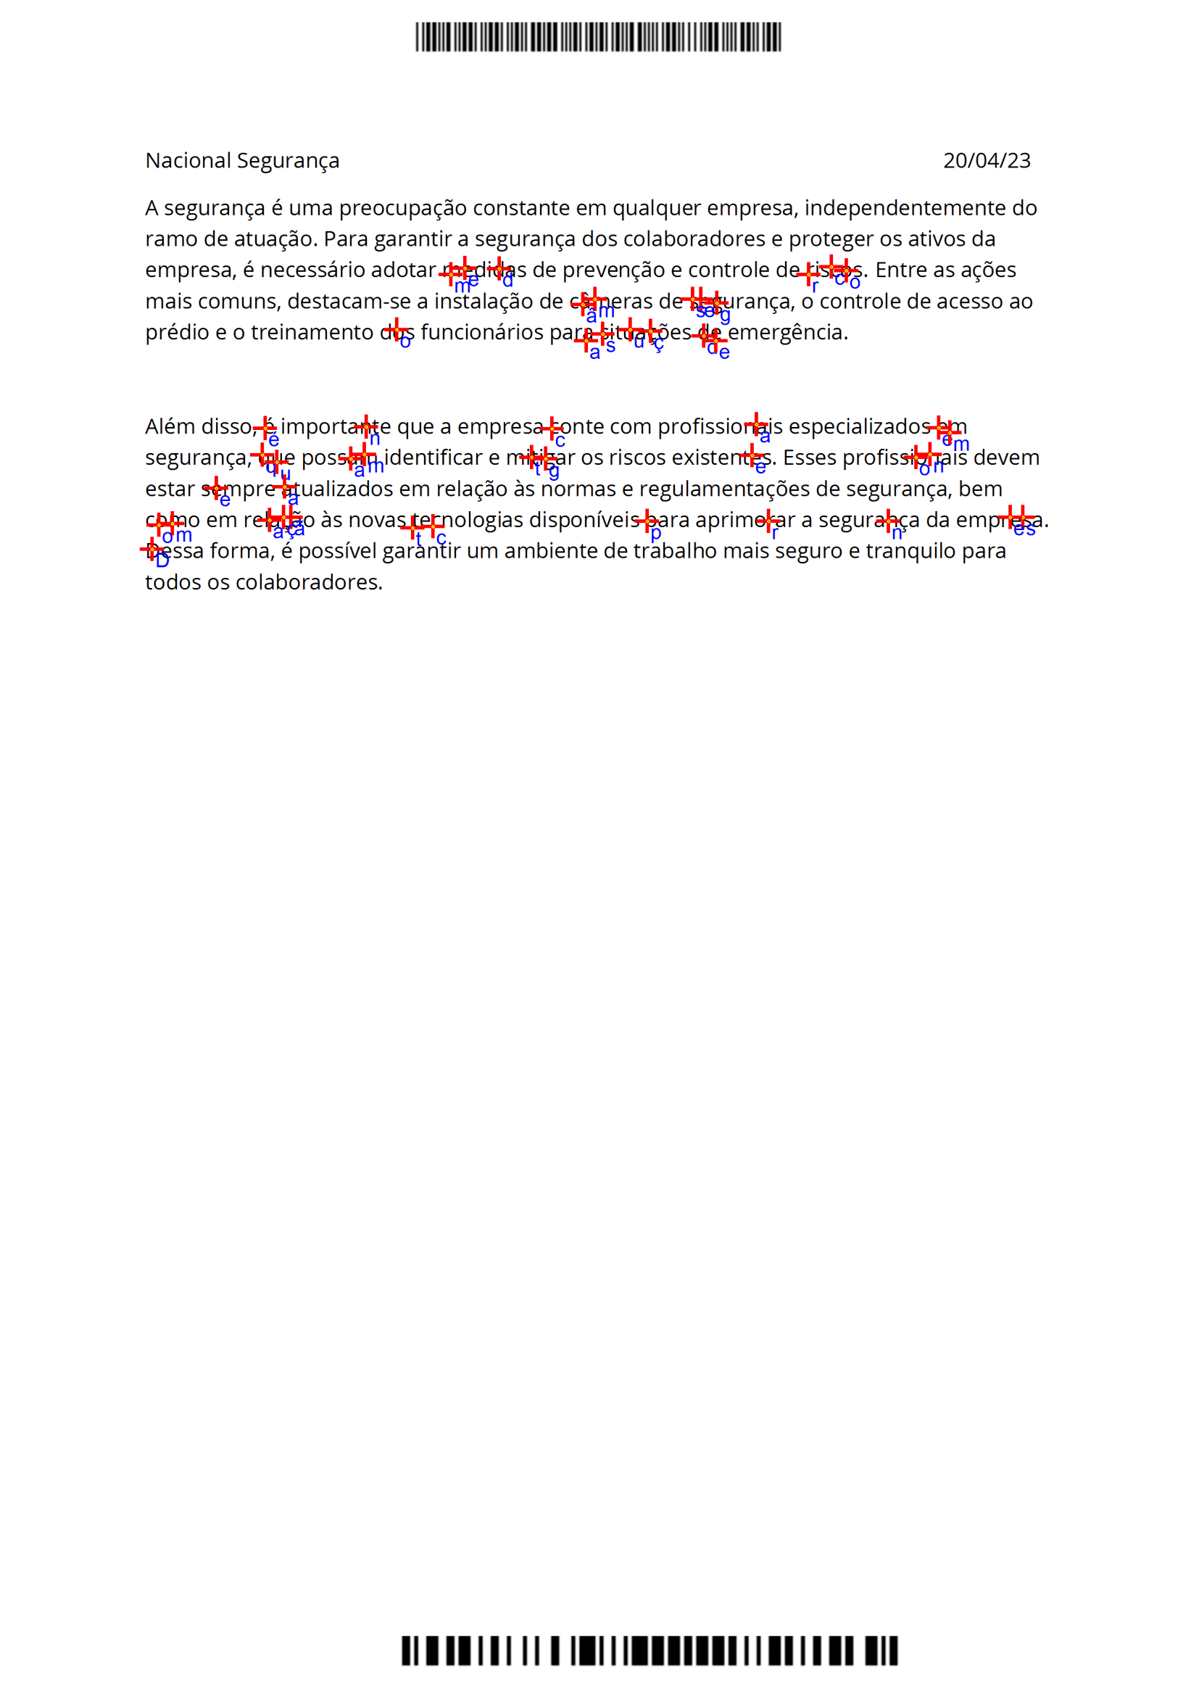
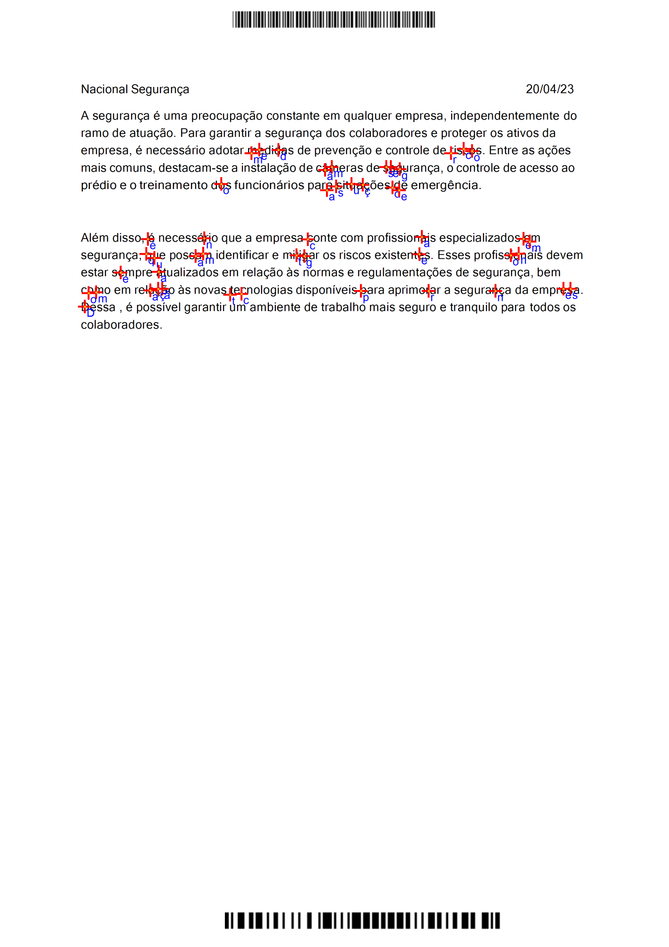
Notes:
Para testar o comportamento do algoritmo nas alterações do documento, criou-se um documento com informações aleatórias (referir documento esquerda).
A simulação da alteração do documento envolve eliminação/adição de palavras, substituição e eliminação/adicção de espaçamento entre linhas. levando à criação de 3 ficheiros similares ao da esquerda.
Neste caso substitui-se a palavra “importante” por “necessário”, onde a letra “n” correspondia ao importante e verifica-se que na segunda imagem representado por um retangulo preto que a letra “n” está por cima do “r”, o que leva aferir que o documento naquela palavra foi alterado, logo o documento do lado direito não é original

Slide 29
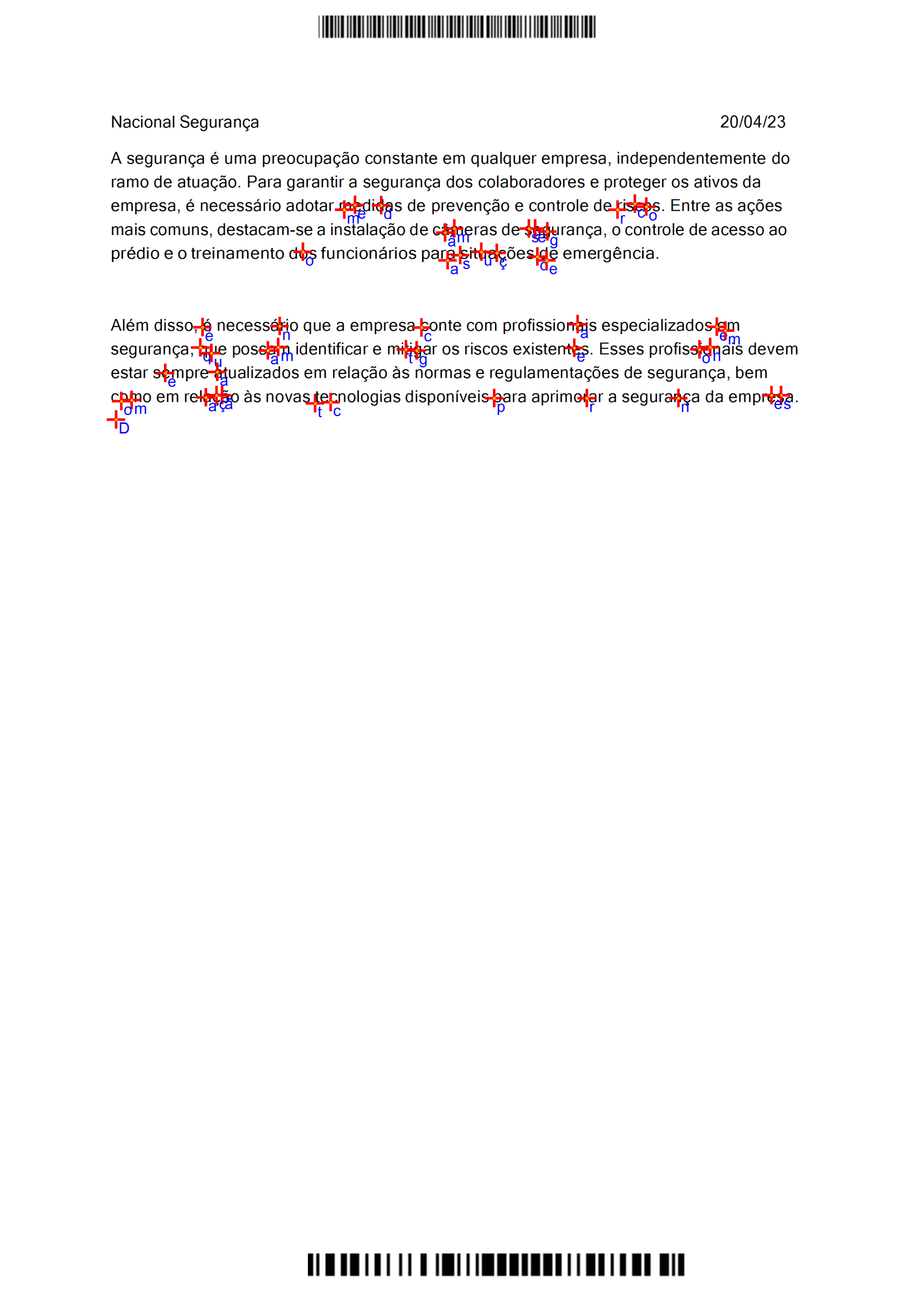
Notes:
Nesta situação optou-se por eliminar o ultimo paragrafo do ficheiro original, representado pelo retangulo preto na imagem do lado direito.
É demonstrado através da letra “D” (do inicio do paragrafo) inserida em zona branca que houve eliminação de pelo menos uma palavra

Slide 30
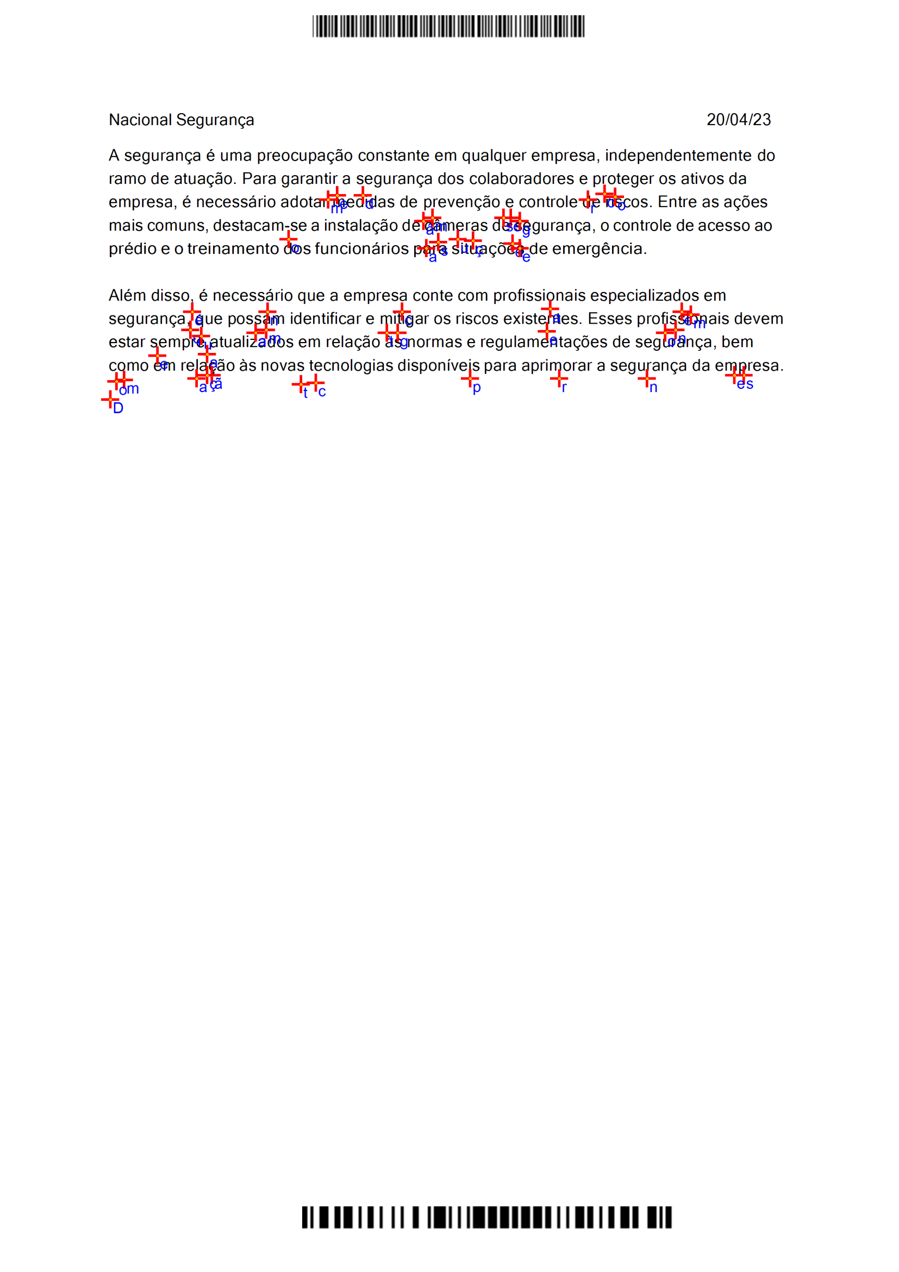
Notes:
Nesta situação, utilizou-se o documento anterior com as alterações da eliminação do ultimo paragrafo, removendo um parafro, demonstrado pelo retangulo preto pela figura do lado direito.
Através da análise consegue-se perceber que houve uma translação dos pontos no eixo do y demonstrado pela seta preta.
Isto demonstra que a estrutura do documento sofreu alterações

Slide 31
Conclusão
Intuito da dissertação;
Validar documentos impressos
Método inicial;
Marca de água textual;
QR Code
Solução final;
Notes:
O intituito da dissertação é criar um método de autenticidade para documentos de formato digital, eletrónico e impressos.
No inicio da dissertação o intuito era usar marcas de água sobre texto, contudo a informação de documentos pode ser confidencial, o que leva a que ao acesso de informação seja dificil e não poder ser modificada. A solução para o problema foi utilizar o QR Code como verificação de integridade do documento, porem estes foram descartados devido a visibilidade do documento em formato digital.
O Sistema final permite concluir os objetivos iniciais de validação de documentos impressos com a criação de códigos de barras para averiguação rápida de um documento e criação de marca de água capaz de garantir a integridade do documento através de um Sistema apelidado “fingerprints” que contém certas letras em certas zonas do documento.
Apesar de o algoritmo funcionar para a primeiro página do documento e validar documentos com marca de água, pode-se alterar para funcionar em todas as páginas do documento, aumentando o tempo de processamento do documento.

Slide 32
Futuro Trabalho
Correção automática de códigos de barras deformados em ficheiros digitalizados;
Número ideal de palavras a guardar para garantir a proteção de um documento confidencial;
Método de visualização das averiguação profunda da integridade de um documento em 3D;
Mecanismo que saliente as letras e zonas alteradas no documento automaticamente;
Notes:
Refirir que os últimos dois pontos serve para melhorar a visualização

Slide 33

Questões?

